Slide 1
Intervention
Les orientations sexuelles et romantiques
Les identités de genres
Mme STEFANI

Slide 2
Introduction
Cadre de la séance :
Tout propos ou actes à caractères discriminatoires fera l’objet d’un signalement
Trois temps :
Analyse d’une vidéo
Temps d’échange
Ce que dit la loi
.

Slide 3
Temps 1 : Analyse d’une vidéo (15 min)
Consigne :
Par groupe de 3 préalablement formés, analysez la vidéo proposée en remplissant le tableau donné.
Choisissez les étiquettes associées à la personne témoignant dans votre vidéo et positionnez les au bon endroit au tableau.
Attention de baisser le son pour que chaque groupe puisse écouter sa vidéo.

Slide 4
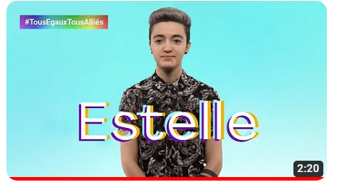
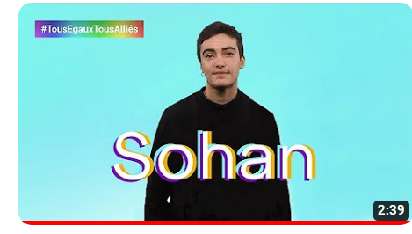
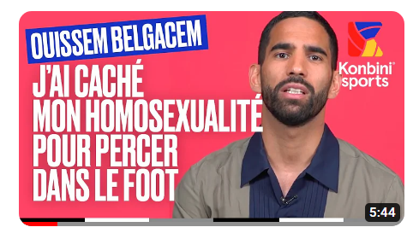
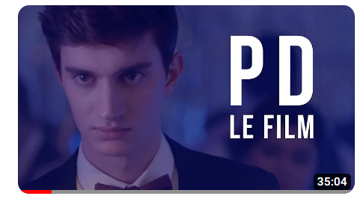
Vidéos proposées
De 16min45 à 21min

Slide 5
Tableau élève
Décris en quelques lignes la situation de la vidéo. | Comment se nomme la discrimination évoquée ? | Cite trois conséquences / sentiments chez la personne subissant la discrimination. | Cite deux attitudes / solutions pour contrer ce type de discrimination lorsqu’on en est témoin.

Slide 6
Temps 2 : Echange autour des vidéos (15 min)
Consigne :
Chaque groupe prend la parole pour exposer la situation de sa vidéo (1ère colonne)
Ensemble, nous échangeons ensuite sur
Le type de discrimination
Les conséquences
Les attitudes pour lutter contre
Colonnes 2, 3 et 4.

Slide 7
Correction tableau Orientations sexuelles et romantiques & Identités de genres
Orientations sexuelles et romantiques | Identités de genres
Gay / Lesbienne / Personne homosexuelle / Personne hétérosexuelle | homme / femme / Personne cis-genre / Personne Trans- genre.

Slide 8
Temps 3 : Que dit la loi ? (10 min)
L'homophobie est une manifestation de haine à l'égard d'une personne ou d'un groupe de personnes, en raison de leur orientation sexuelle, réelle ou supposée.
Supposée : Car la personne tenant des propos homophobes peut penser qu’une personne est homosexuelle par son habillement ou ses manières (expression de genre) alors qu’il n’en n’est rien.
Injure : L'injure est une parole, un écrit ou une expression, adressés à une personne dans l'intention de la blesser ou de l'offenser.
L’injure est publique dès qu’une tiers-personne est témoin.
Diffamation : La diffamation consiste à porter à la connaissance du public un fait qui porte atteinte à l'honneur ou à la considération d'une personne
La diffamation est non publique dans le cadre d’une lettre privée par ex.
Violence sexuelle : Les violences à caractère sexuel recouvrent les situations dans lesquelles une personne impose à autrui un ou des comportements, un ou des propos (oral ou écrit) à caractère sexuel. En d’autres termes, ils sont subis et non désirés par la victime

Slide 9
Mise en situation 1 : Je suis au lycée. Je me rends aux toilettes lors de la récréation. Un élève d’une autre classe y rentre puis ressort aussitôt. 5 min plus tard je reçois un texto de cette personne disant « je ne reste pas avec toi dans les toilettes sale pédé »
Il s’agit :
A : D’une violence sexuelle
B : D’une injure homophobe publique
C : D’une injure homophobe non publique
D : Une diffamation homophobe

Slide 10
Il s’agit d’une injure non publique
Peine encourue :
A : Un rappel à la loi
B : 500 euros d’amende.
C : 1500 euros d’amende.

Slide 11
Réponse C : 1500 euros d’amende

Slide 12
Mise en situation 2 : Je suis une fille en classe de 3ème. J’aime mes cheveux courts et porter des pantalons larges et des sweats à capuche. L’autre jour, en entrant en classe, un camarade dit haut et fort « Hey la lesbienne, t’es un mec ou une meuf en fait ? »
Il s’agit :
A : D’une violence sexuelle
B : D’une injure homophobe publique
C : D’une injure homophobe non publique
D : Une diffamation homophobe

Slide 13
Il s’agit d’une diffamation publique
Peine encourue :
A : 10 000 euros d’amende
B : 1 an d’emprisonnement et 10 000 euros d’amende
C : 1 an d’emprisonnement et 45 000 euros d’amende
D : 2 ans d’emprisonnement.

Slide 14
Réponse C : 1 an d’emprisonnement et 45000 euros d’amende

